Slide 1
مَركَزُ التَّربِيَّةِ الدّينِيَّة لِرُهبانِيَّةِ القَلبَينِ الأقدَسَين
يُقَدِّمُ كِتابَ الأساسِيَّ الأَوَّل

Slide 3
اللِّقاءُ الخامِس وَالعُشرون
أَيُّها الرّوحُ القُدُس...
صَلِّ فِيَّ

Slide 5
سَلام المَسيح أَصدِقائي...
شو رَح نَعمِل بِهَاللّقاء؟

Slide 6
نصَلّي بفَضل
الرّوح القُدُس
ونْقول «أبا»
نْحَدّد مَصدَر القُوّة والحُبّ والنّور يَلْلي منِشعُر فيه بِقَلِبْنا

Slide 7
وهَلَّق رَح إِطلُب مِنكُن إِنّو نِرسُم إِشارِة الصّليب

Slide 8
بِاسْمِ الآبِ
والابِن
والرُّوح القُدُس،
الإِلَه الواحِد،
آمين

Slide 9
خَلّونا نحِطّ سَوا أَنفُسْنا بِحُضور الله بِخُشوع واحتِرام ونْقِلّو «يا رَبّ، إِفتَحْ قُلُوبَنا لِنَفهَمَ كَلِمَتَكَ»

Slide 10
عَن شُو حْكينَا بِالمَرّة المَاضيِة؟
عَن مَجِيء الرّوح القُدُس وحلُولُو عَ الرُّسُل.
- مين كان مَع الرُّسُل بِوَقْتها؟
مَريم إِمُّو لَيَسوع.
- شو عِمِلْ الرُّسُل بَعدين؟
طُلْعُوا مِن البَيت وصَارُوا يِحْكُوا عن يَسوع.
- والرُّوح إِجَا بِوَقتا بَسْ؟
لا، لأنُّو الرّوح إِجَا بالمَاضي وهُوِّي بيِجِي كِلّ يوم وأنَا لازِم إنطرُو تَ استَقْبلُو.

Slide 11
بس وَدَّعْ يسوع تْلاميذُو قَلُّن:
أنَا رَايِح لَعِندْ يَلّي بَعَتْنِي،
يِعْنِي عِند بَيّي.

Slide 12
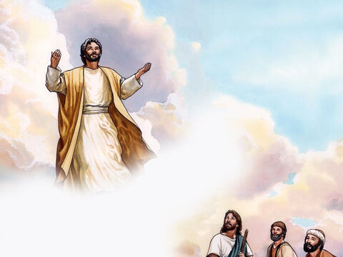
ومن الأحسَنْ لإلكُنْ إنّو رُوحْ لإنّي إذا رُحُتْ بِبْعَتِلْكُنْ الرّوح القُدُس...

Slide 13
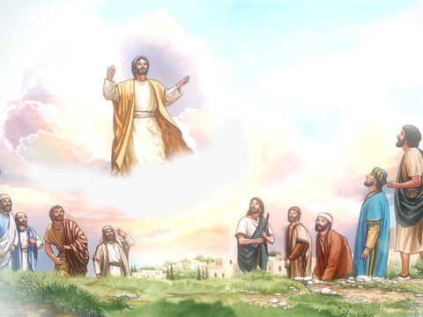
وبَسْ يِجِي هَالرّوح، هُوِّي بيخَلّيكُنْ تَعرْفُوا الحَقيقَة كِلّها...

Slide 14
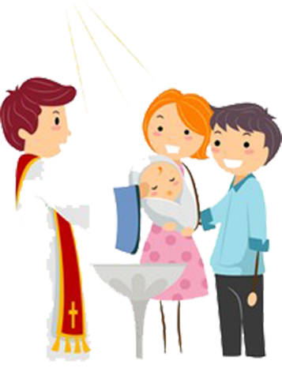
ونِحْنَا أخدْنَا هَالرُّوح بِالمَعْموديّة، وهُوّي يَلْلي بيصَلِّي فينَا وبِيخَليّنَا نْقُول لَ اللّه مِتِلْ ما قَلُّو يَسوع: «أبانا».
الرّوح القُدُس هُوِّي يَلْلي بيحُطّ الحُبّ بِقلوبْنَا وبيخَلّينَا قادرين نِحْكِي مَعْ غَيرَنا ونِتْفاهَم مَعُنْ.

Slide 15
وصَلاتْنَا هِيِّ عَلامِة لَوُجُود الرّوح القُدُس فينا لأنُّو بِدُونُو ما فينا نِحْكِي مَع اللّه الآب.
الرّوح القدُس بيجِي تَ يْحِبْني وتَ يَعطينِي حُبُّو .هوِّي الحُبّ وبَدُّو إنُّو يَعطينَا ذاتُو ويحِبْنا.

Slide 16
وأنا بَدِّي اتِرْكُو يحِبْنِي وآخُدْ مِنّو كِلّ الحُبّ يَلّلي بَدُّو يَعْطِينِي ياه، وفَرْحُو لأنّو هُوّي بيحِبْنِي مِنْ دُون مُقابِل.
كِرمال هَيك بْقِلُّو للرّوح القُدُس بِصَمت قَلبِي:
تَعَا واعْطينِي حُبّ يَسوع. هَيْدَا الحُبّ يَلْلي بيخَلّينِي حِبّ اللّه وكِلّ النّاسْ
مِتِل مَا حَبْني يسوع.

Slide 17
لأَنُّو عِندِي قُوِّة إرادِة بِقْدِرْ أعمِلْ كِلّ شِي بَدِّي ياه لِأنّي حُرّ.
عِندي القُدْرَة إِنّي اخْتَار قُول «نَعَم» أو «لا»!
والحُرِيِّة هِيِّي أَعظَم هْدِيّة عَطَانِي ياها اللّه،
لأنُّو الحُبّ مَا بَدّو يفرُضْ نَفْسُو.

Slide 18
اللّه بَدّو يانِي اخْتَارُو هُوّي بِكِلّ حُرِيّة وفَرَح.
وهَيك أنَا مَسؤول عَنْ أفعِالي.
وفِيِّي اختَار شُو بَدِّي أعمِلْ.
بَسْ مَرّات كْتيرِة بْحِسّ بِصِراع جُوّاتِي:
أنا ضْعِيف ما بَعْمِلْ دَايمَن الخَير يَلْلي بَدّي يِاه،
والشَّر يَلْلي مَا بَدّي يِاه، بَعِمْلُو!

Slide 19
كِرمِال هَيْك بِصرُخْ للرّوح القُدُس وبُطلُبْ مِنُّو قوّتُو وبْقِلُّو:
تَعَا تَعَا نَجّينِي، بْسَلْمَكْ إرادْتِي، وَجِّهَا صَوْب الخَير...
واعْطينِي القُدْرَة تَ أعمِلْ كِلّ شِي بَدَّكْ ياه مِنّي.

Slide 20
الرُّوح القدُس بِيساعِدْنِي تَ اتْخَشَّعْ يِعْنِي تَ انسَ كِلّ شِي واسْمَعْلُو لإلُو وبَسْ.
بْغَمِّضْ عَينَيىِّ وبِنْتِبِهْ لحُضُورُو فِييّ. هُوِّي بْيِشْتِغِلْ فِيّي،
وبيخَلِّي تِفْكِيرِي يرُوح صَوْبُو،
وبواسِطْتُو، صَوب يَسوع وصَوب بَيّو.

Slide 21
هُوِّي بِيِفْهَمْنِي وبْيَعرفْ إِنُّو فِييّ إحْكِي بِصَمت
بِكَلِمات الحُبّ يَلْلي بْتِطلَعْ مِنْ قَلْبِي
وحَتَّى لَوْ كِنِتْ مَا بْحِسّ بْشِي
أو ما عِنْدِي شِيْ قُولُو،
هُوِّي بيسَاعِدْنِي تَ ابقَى مَع يَسوع فَترَة طَويلِة،
حَتّى يِقْدَر،
شْوَي شْوَي، يْنوِّرْنِي ويْحَوِّلنِي ويِكْشِفْلِي سِرُّو:
اللّه بَيّ!
ومَعْ يَسوع بِحْكِيه وبْقِلّو: أبانا!

Slide 22
الرُّوح القُدُس هُوِّي رُوح يَسوع،
بيسِاعِدْني حَتّى قُول بِصَمت قَلبِي:
يا بَيِّي، أنا بْحِبَّكْ
اعطينِي حُبَّكْ
ومَع يَسوع بِرْفَعْلَكْ صَلاتِي.

Slide 23
تَعوا تَ نصَلّي للرُّوح القُدُس ونْقِلّو:

Slide 24
يا رُوح يَسوع ورُوح الآب،
اعْطينِي حُبَّكْ لمّا بْصَلّيلَكْ وبتِرْكَكْ تِتْغَلْغَلْ فِييّ بالصّلاة
بدِّي حِبَّكْ وآمِن فيكْ،
بَدِّي حِبَّكْ أيُّها الثّالوث:
الآب والابن والرّوح القُدُس.
وبَدّي حِبّ كِلّ النّاس
مِتِل ما إنْتَ بِتْحِبْنِي.

Slide 25
وهَلَّق
رَح إِسأَلكُن كَم سُؤال!

Slide 26
مين هُوّي الرّوح القُدُس
وعَ شو بيساعِدْني؟

Slide 27
بيساعِدْني عَلى إِنّو حِبّ كلّ النّاس وصَلّي
هُوّي الحُبّ، النّور والقُوّة

Slide 28
شو هِيي أَعظَم هِدِيِّة عَطَاني ياها اللّه وليش؟

Slide 29
لأَنّو اللّه بَدّو
ياني إختارو
بِكِلّ حُريّة وفَرَح.
أَعظَم هِدِيّة
هِيّي الحُرِّيّة

Slide 30
لَيش بِطلُب قُوّة الرّوح القُدُس؟

Slide 31
حَتّى ما أَعمُل يَلْلي أَنا بَدّي ياه وأَعمِل يَلْلي بَدّو ياه مِنّي الرّوح القُدُس.

Slide 32
وهَلَّق جَرْبوا عمِلوا هالنَّشاط!

Slide 34
يَأتي إلى قَلبي
ويَعطيني الحُبّ
الرّوحُ القُدُسُ هُوَ الحُبّ
يَسكنُ إرادَتي ويُعطيني قوّةَ العَمَل
الرّوحُ القُدُسُ هُوَ القُوّة
يَأتي إلى عَقلي ويَمنَحُني نورَ الإيمان
الرّوحُ القُدُسُ هُوَ النّور

Slide 35
العِبارَة يَلْلي لازِم تِنحِفِر بِقلوبنا

Slide 36
ومنِختُم بِهَالصّلاة وهالتِّرنيمِة

Slide 38
باي باي، منِلتِقي بِالأسبوع القادِم.

